Slide 1



Slide 2


BÀI 30
BÀI 30
THƯƠNG ÔNG
TIẾT 5 – 6
LUYỆN VIẾT ĐOẠN

Slide 3


Thứ sáu ngày 24 tháng 12 năm 2021
Luyện viết đoạn
Vở
Tiếng Việt
Viết đoạn văn kể việc làm cùng người thân.

Slide 4

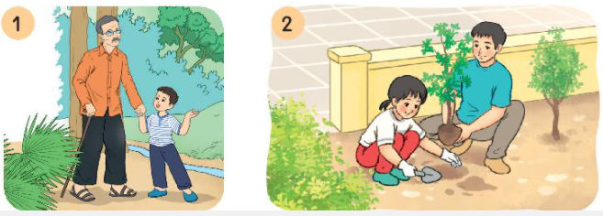
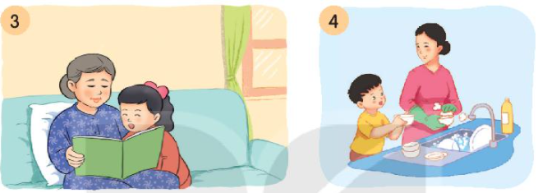
1. Quan sát tranh, nêu việc các bạn nhỏ đã làm cùng người thân.

Slide 5
Bạn nhỏ cùng ông đi dạo.
Bạn nhỏ cùng bố trồng cây.
Bạn nhỏ cùng bà đọc sách.
Bạn nhỏ cùng mẹ rửa bát.

Slide 6
2. Viết 3 – 5 câu kể về một công việc em đã làm cùng người thân.
Gợi ý
Em đã cùng người thân làm việc gì? Khi nào?
Em đã cùng người thân làm việc đó như thế nào?
Em cảm thấy thế nào khi làm việc cùng người thân?

Slide 7
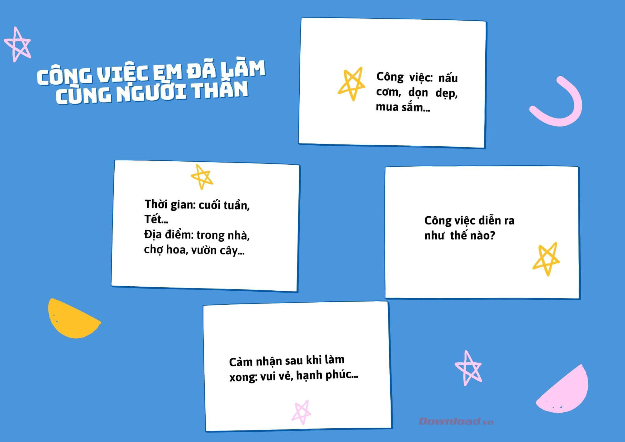
2. Viết 3 – 5 câu kể về một công việc em đã làm cùng người thân.
2
1
3
4

Slide 8
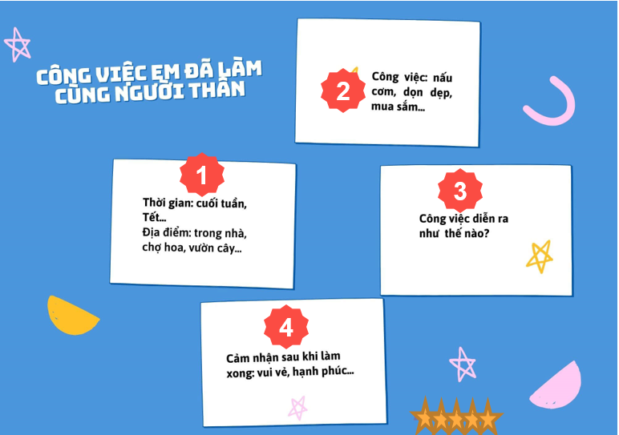
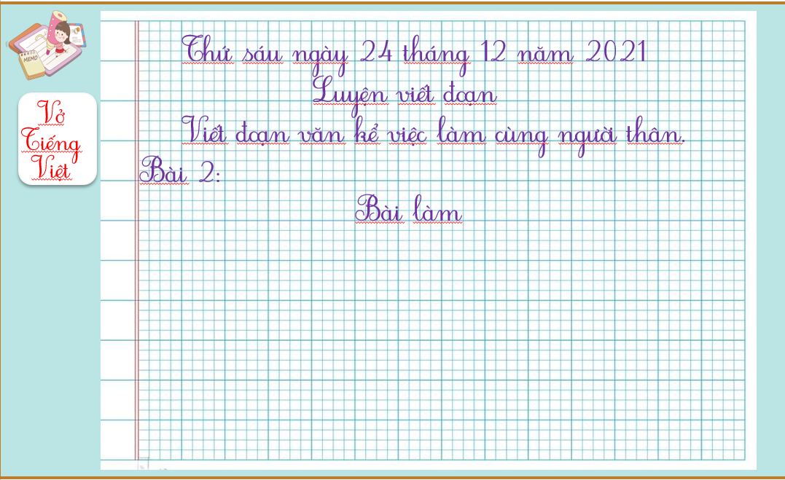
2. Viết 3 – 5 câu kể về một công việc em đã làm cùng người thân.
BÀI THAM KHẢO
1
Bài làm
Chủ nhật, em được nghỉ ở nhà. Em đã giúp mẹ làm một số việc nhà. Đầu tiên, em quét sân. Sau đó, em phơi quần áo giúp mẹ. Đến trưa, mẹ dạy em nấu cơm. Em còn nhặt rau nữa. Trong bữa ăn, mẹ đã khen ngợi em. Em cảm thấy rất vui và hạnh phúc vì đã làm được việc có ích.
2
Bài làm
Mỗi năm vào dịp Tết, mọi người đều rất bận rộn. Bố mẹ lo dọn dẹp nhà cửa, mua sắm. Em cũng giúp đỡ bố mẹ những công việc nhỏ như quét nhà, lau cửa sổ, tưới cây… Sau đó, mẹ đưa hai anh em đi mua áo mới. Chiều ba mươi Tết, cả gia đình quây quần bên mâm cơm gia đình thật ấm cúng. Em cảm thấy rất hạnh phúc.

Slide 9
Thứ sáu ngày 24 tháng 12 năm 2021
Luyện viết đoạn
Vở
Tiếng Việt
Viết đoạn văn kể việc làm cùng người thân.
Bài 2:
Bài làm

